Slide 1




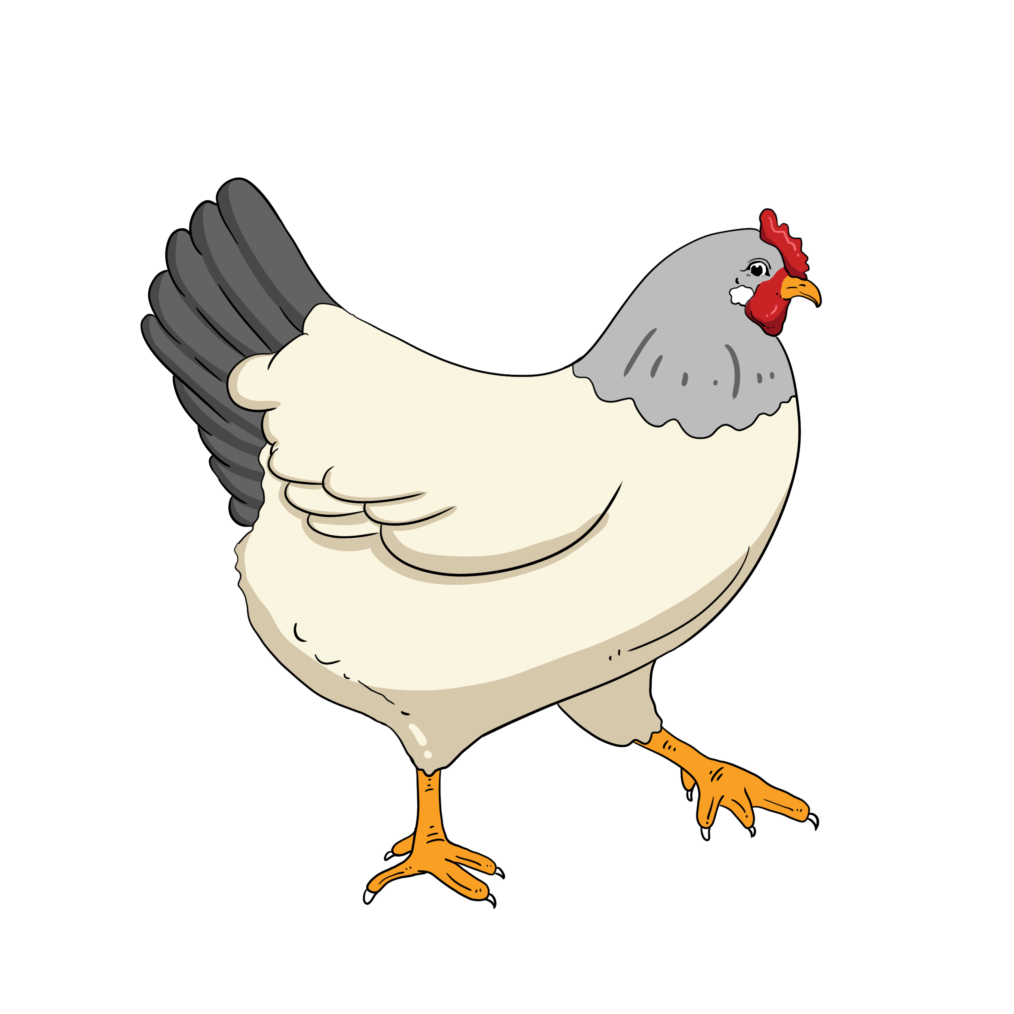
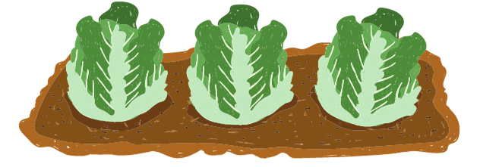
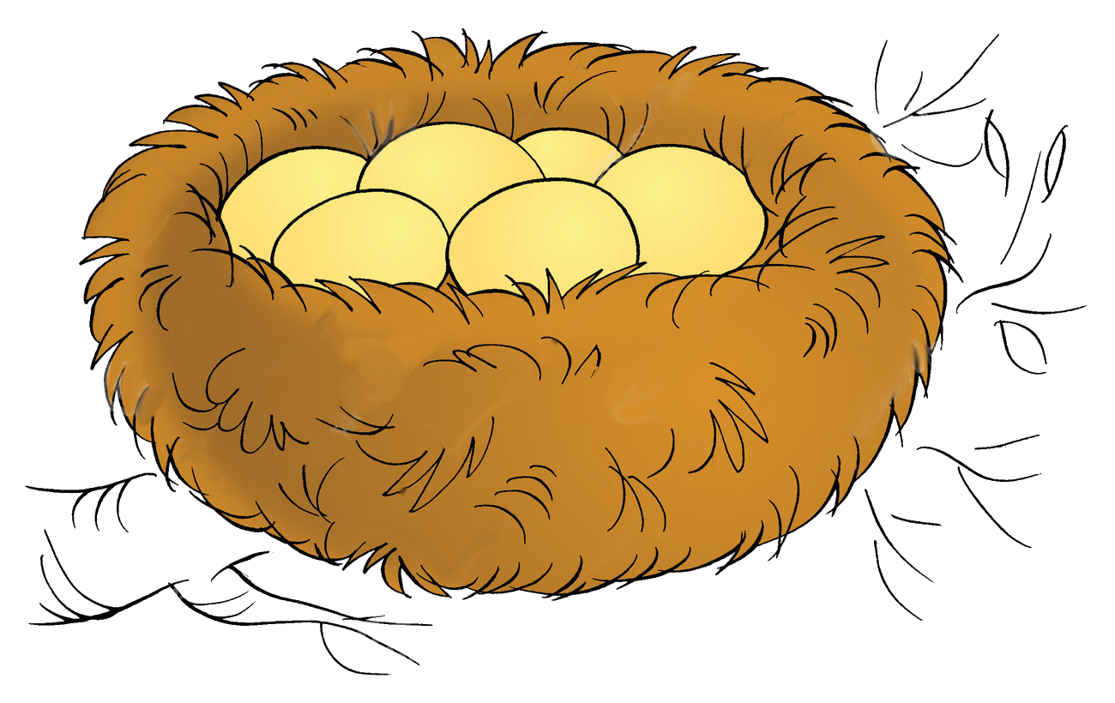

Toán
BÀI 93
ÔN TẬP PHÉP NHÂN, PHÉP CHIA (tiếp theo)
ÔN TẬP PHÉP NHÂN, PHÉP CHIA (tiếp theo)

Slide 2


Slide 3
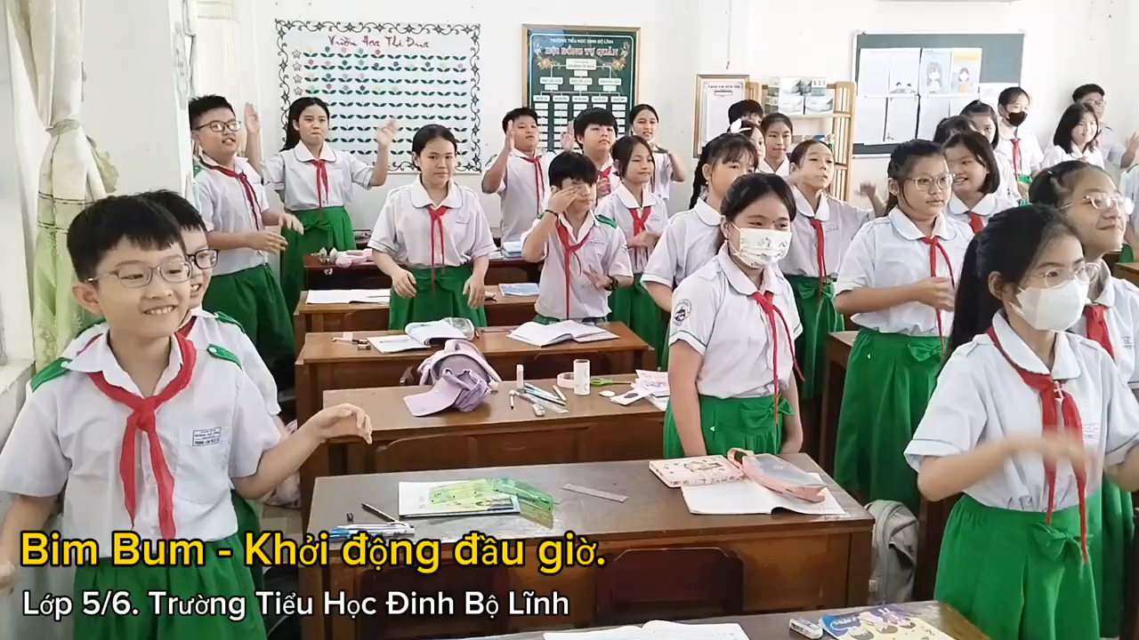

Slide 4


Slide 5
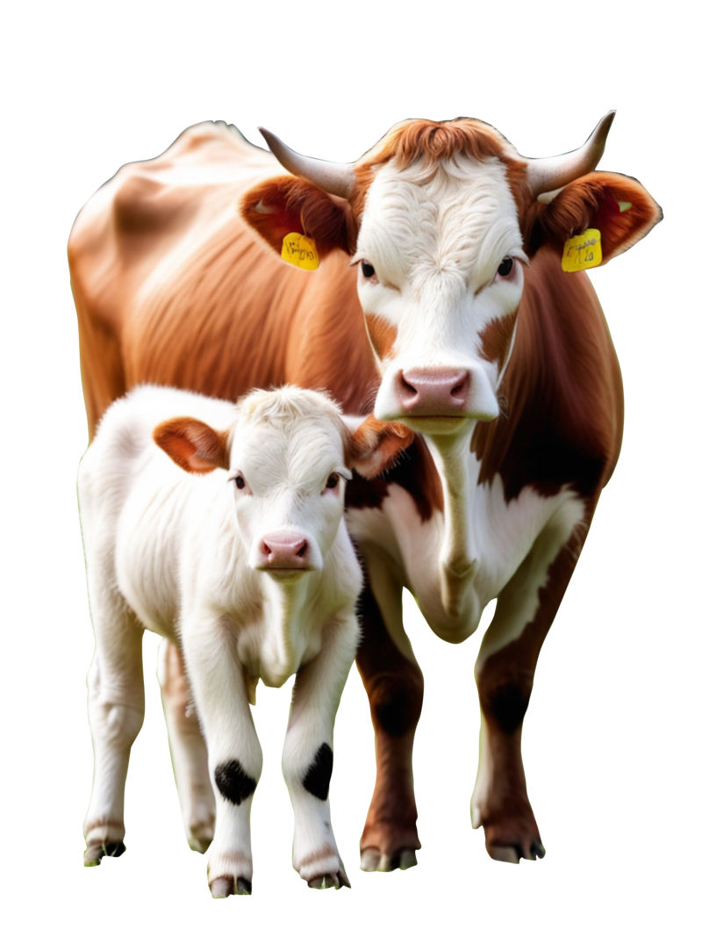
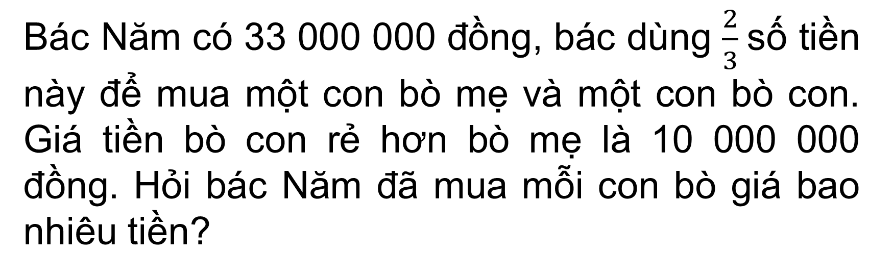
4
Bác Năm có 33 000 000 đồng, bác dùng $\frac{2}{3}$số tiền này để mua một con bò mẹ và một con bò con. Giá tiền bò con rẻ hơn bò mẹ là 10 000 000 đồng. Hỏi bác Năm đã mua mỗi con bò giá bao nhiêu tiền?

Slide 6
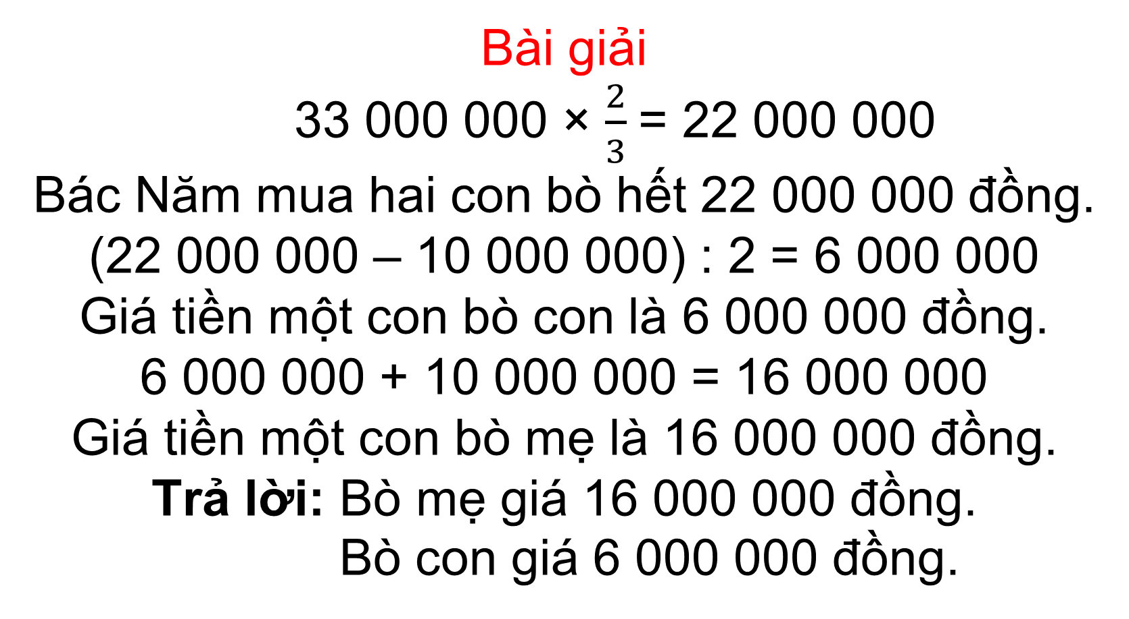
4
Bài giải
33 000 000 × $\frac{2}{3}$ = 22 000 000
Bác Năm mua hai con bò hết 22 000 000 đồng.
(22 000 000 – 10 000 000) : 2 = 6 000 000
Giá tiền một con bò con là 6 000 000 đồng.
6 000 000 + 10 000 000 = 16 000 000
Giá tiền một con bò mẹ là 16 000 000 đồng.
Trả lời: Bò mẹ giá 16 000 000 đồng.
Bò con giá 6 000 000 đồng.

Slide 7

5
Một trường tiểu học có 1 225 học sinh, trong đó số học sinh khối lớp 4 và 5 chiếm 40%. Số học sinh khối lớp 2 và 3 gấp 2 lần số học sinh khối lớp 1. Hỏi trường tiểu học đó có bao nhiêu học sinh khối lớp 1?

Slide 8
5
Bài giải
1 225 × 40% = 490
Khối lớp 4 và 5 có 490 học sinh.
1 225 – 490 = 735
Khối lớp 1, 2 và 3 có 735 học sinh.
2 + 1 = 3
Tổng số phần bằng nhau là 3 phần.
735 : 3 = 245

Slide 9

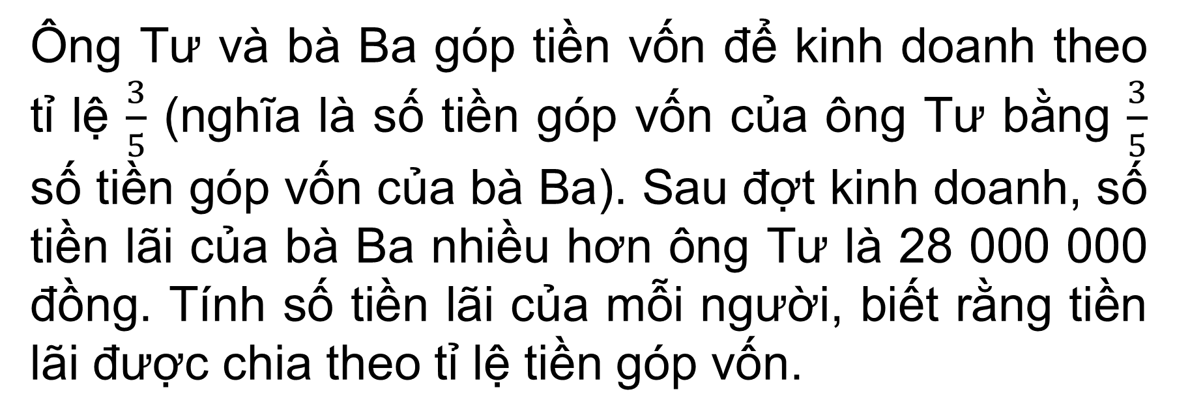
6
Ông Tư và bà Ba góp tiền vốn để kinh doanh theo tỉ lệ $\frac{3}{5}$ (nghĩa là số tiền góp vốn của ông Tư bằng $\frac{3}{5}$ số tiền góp vốn của bà Ba). Sau đợt kinh doanh, số tiền lãi của bà Ba nhiều hơn ông Tư là 28 000 000 đồng. Tính số tiền lãi của mỗi người, biết rằng tiền lãi được chia theo tỉ lệ tiền góp vốn.

Slide 10
6
Bài giải
5 – 3 = 2
Hiệu số phần bằng nhau là 2 phần.
28 000 000 : 2 = 14 000 000
Giá trị một phần là 14 000 đồng.
14 000 000 × 3 = 42 000 000
Số tiền lãi của ông Tư là 42 000 000 đồng.
42 000 000 + 28 000 000 = 70 000 000
Số tiền lãi của bài Ba là 70 000 000 đồng.
Trả lời: Ông Tư lãi 42 000 000 đồng;
Bà Ba lãi 70 000 000 đồng.

Slide 11



Notes:
Bấm luống rau để thu hoạch

Slide 12
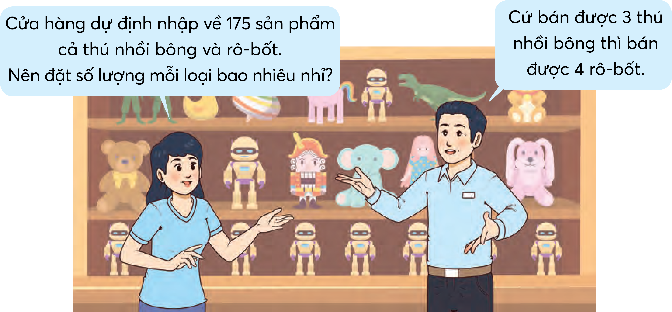
Dựa vào bức tranh dưới đây, em hãy giúp các nhân viên đặt số lượng thú nhồi bông và rô-bốt hợp lí.

Slide 13
Bài giải
3 + 4 = 7
Tổng số phần bằng nhau là 7 phần.
175 : 7 = 25
Giá trị một phần là 25 sản phẩm.
25 × 3 = 75
Cửa hàng dự định nhập về 75 thú nhồi bông.
175 – 75 = 100
Cửa hàng dự định nhập về 100 rô-bốt.
Trả lời: 75 thú nhồi bông;
100 rô-bốt.

Slide 14


